Slide 1
EUROPA.-LA VUELTA AL MUNDO EN 885 JARDINES
AJ.-Bélgica
Selección de textos y fotografías por
JOSE ELIAS BONELLS

Slide 2
Jardin de Jan y Mieke Bastiaens
El jardín de Jan y Mieke Bastiaens a Rozebeke (Zwalm) en Flandes Oriental.
El jardín está situado en una zona rural y montañosa, y este es el precio de una obra gigantesca, desde edificios viejos que tenían que demoler y eliminar una gran cantidad de escombros de ese hermoso jardín de 14 hectáreas es parcialmente poco a poco formaron quince años.
La atmósfera viene dada por las plantas perennes, rosas, pero no demasiado pocos.

Slide 3
. Las flores suelen ser monocromática o se evitan las mezclas de dos tonos. Ellos están aislados o dispuestos en las salas de la planta para ser vistos por separado, como el prisma creado en torno a la pérgola.
En los pequeños espacios confinados, se da prioridad a contrastar el follaje y la forma.
Un buen conocimiento de la plantas permiten que las floraciones sean continuadas.
El agua es esencial que refleja el espejo perennes curso sino que también crea una bandeja donde emergen las plantas.
.

Slide 4
Asociado con madera y diversos materiales, participó en una líneas horizontales dinámicas.
En las ideas originales, tenga en cuenta el uso de tanques de polietileno enterradas cuadrado (esquinas redondeadas) con nenúfares plantación.
En las plantas que nos atrajo allí Verbena hastata que reseed y vagabundo, creando sorpresa donde reubica (también disponible en blanco).
Esencial en las plantas, Mieke presenta Persicaria polymorpha en esta estructura muy larga y florida.

Slide 5
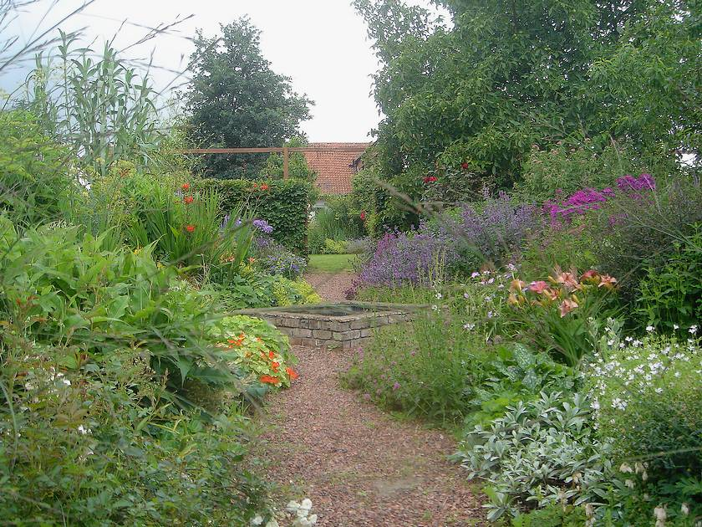
Notes:
Jardin de Jan y Mieke Bastiaens

Slide 6
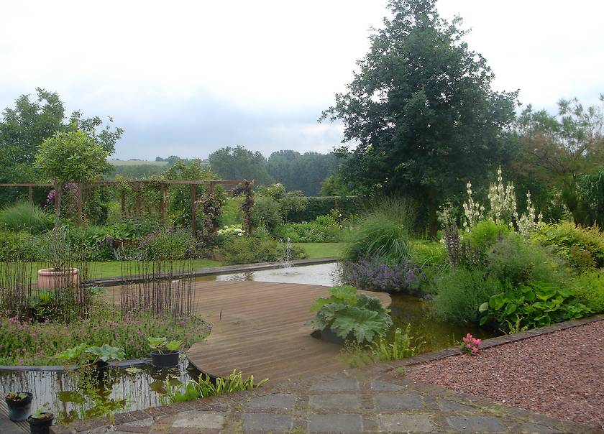
Notes:
Jardin de Jan y Mieke Bastiaens

Slide 7
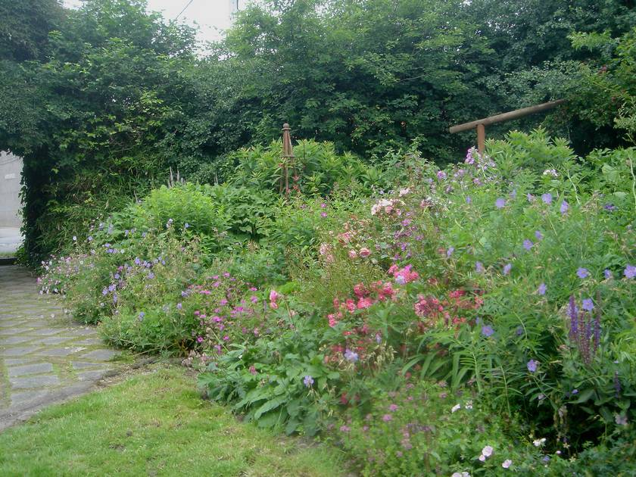
Notes:
Jardin de Jan y Mieke Bastiaens

Slide 8
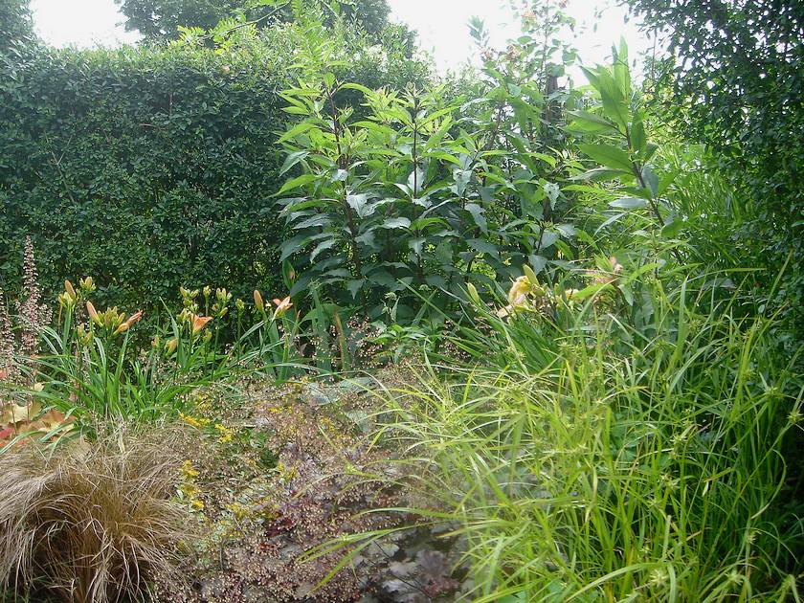
Notes:
Jardin de Jan y Mieke Bastiaens

Slide 9
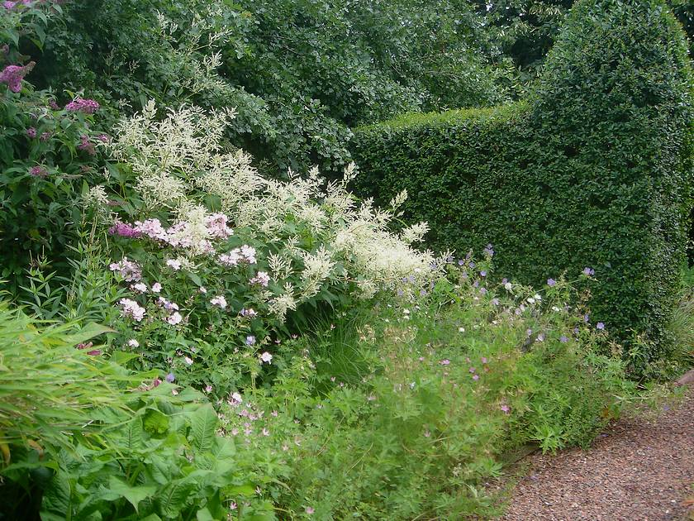
Notes:
Jardin de Jan y Mieke Bastiaens

Slide 10
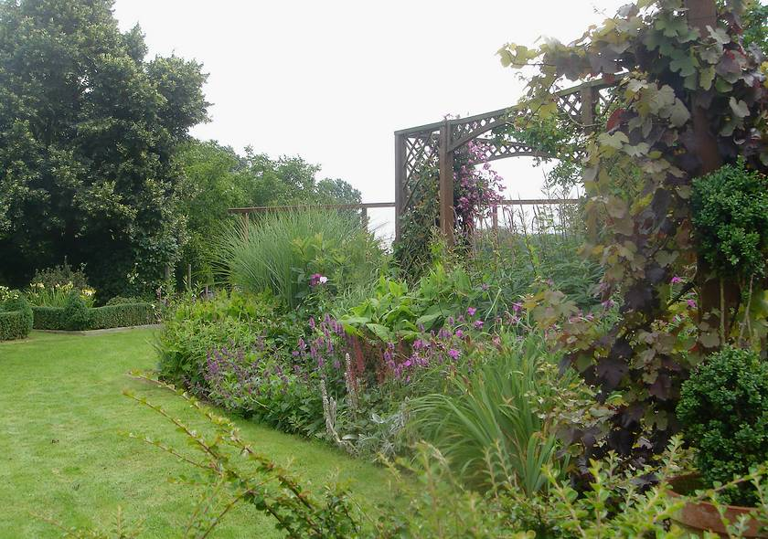
Notes:
Jardin de Jan y Mieke Bastiaens

Slide 11
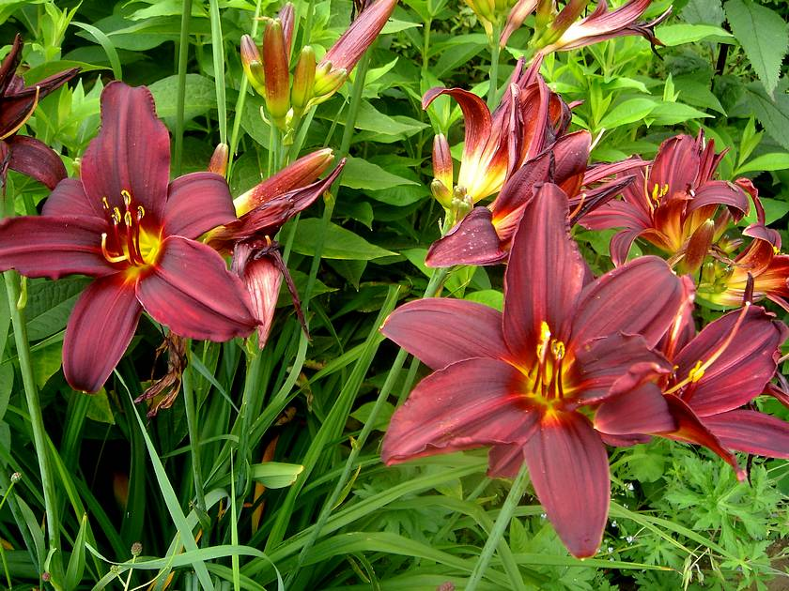
Notes:
Jardin de Jan y Mieke Bastiaens

Slide 12
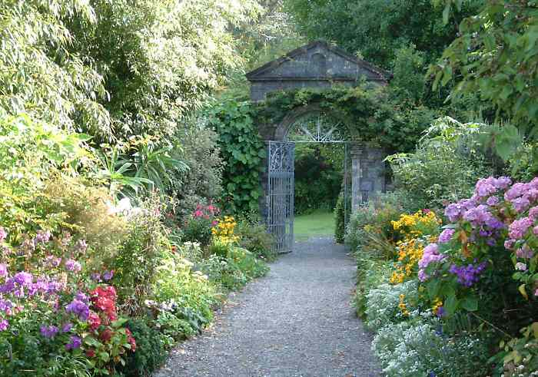
Notes:
Jardin de Jan y Mieke Bastiaens

Slide 13
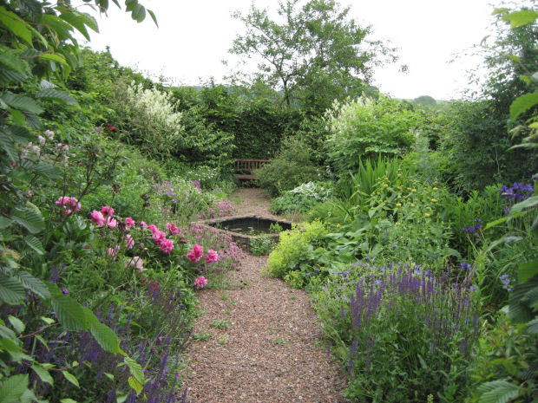

Slide 14
Jardin de Rosi
Rosita y Jean Pierre han creado una superficie más pequeña (1.000 m2), jardín de Rosi, un jardín donde nos encontramos con los mismos ingredientes
Éxito: rayas monocromáticas planas o dos tonos, estanque, parterres separaciones en las habitaciones.
Los arbustos son relegados, la posibilidad de implementar perenne es máxima. El resultado de esta elección, el mejor del jardín es de temporada y abundante. En invierno, hay estructuras de habitaciones y plantas para admirar tan hellebores o pequeños Sarcococcas.

Slide 15
En el jardín, las hortensias masivas adyacentes a un banco (en el modelo de Sir Edwin Lutyens) es una hermosa concesión a arbustos medianos.
Creado con la perspectiva que amplía el banco del jardín. Esto también es la impresión general es: este jardín parece más grande de lo que es. Para el alivio de masiva, clematis y otros escaladores se destacan en la pirámide soportes metálicos pintados que se basan en la vegetación.
El reto era difícil, con el deseo de recolección ocurre al mismo tiempo que el aprendizaje continuo y la clasificación (sabiduría) estaban obligados a mantener la armonía de las flores, para disgusto de la envidia algunas plantas, pero que no se pueden aceptar por razones de velocidad de desarrollo o por razones simplemente generales de estética.

Slide 16
El resultado es sorprendente ya que todavía se presentan cientos de taxones.
El jardín de la aventura se amplió con la creación de un sitio excepcional calidad: tanto el jardín de Rosi.

Slide 17
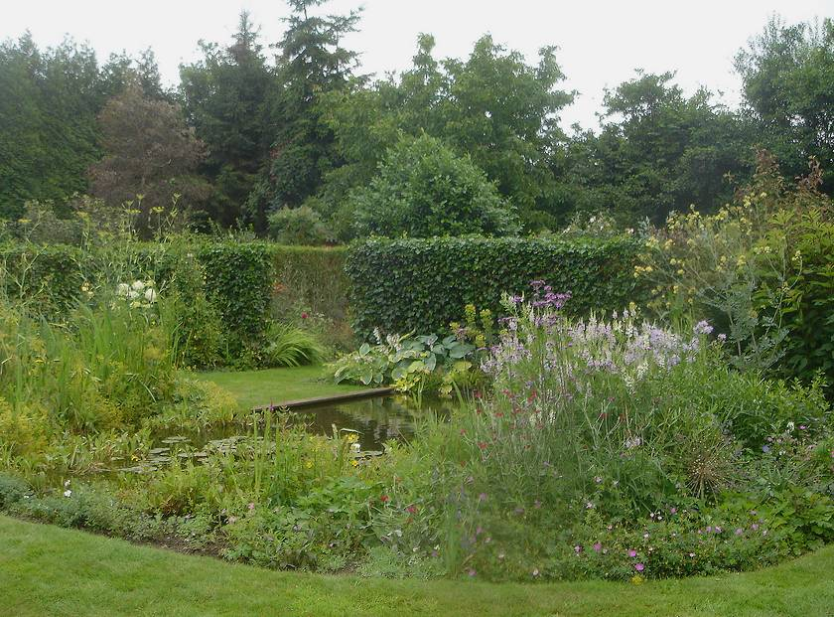

Slide 18
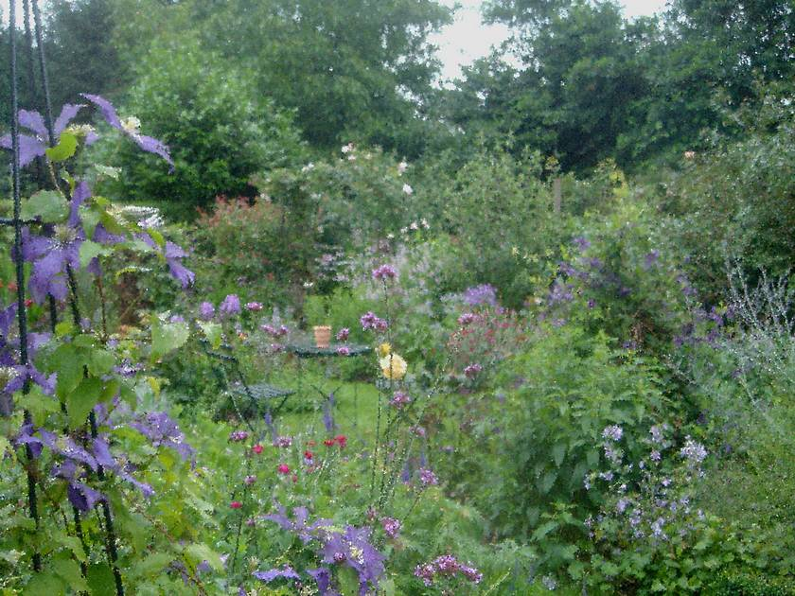

Slide 19
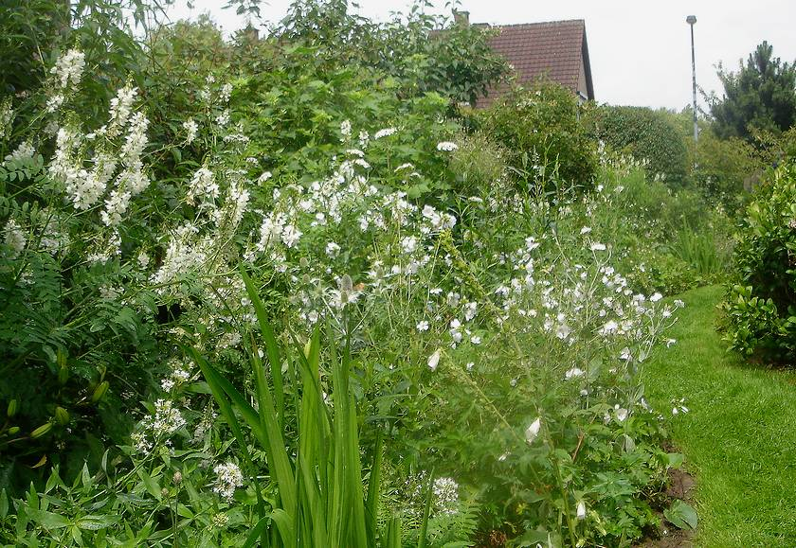

Slide 20
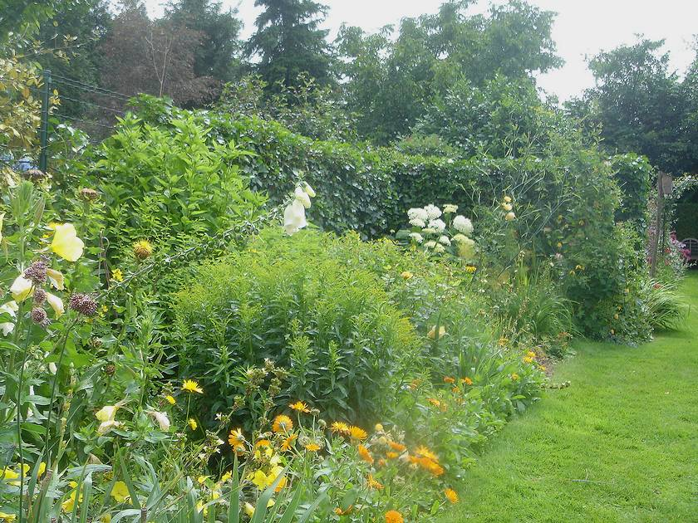

Slide 21
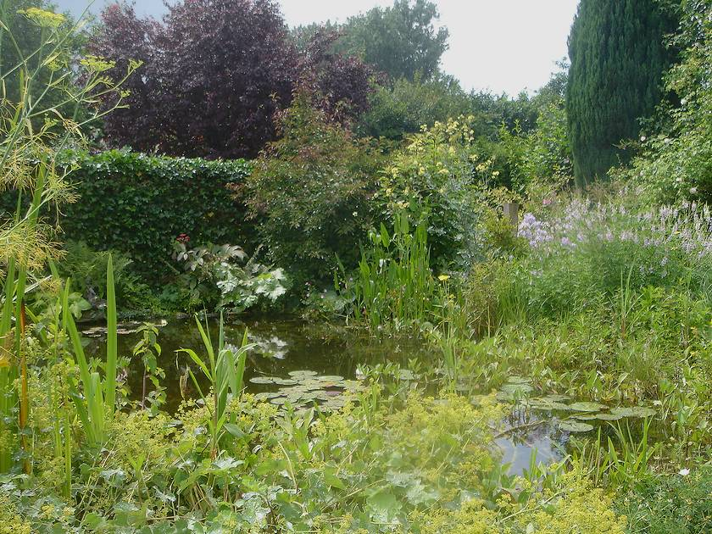

Slide 22
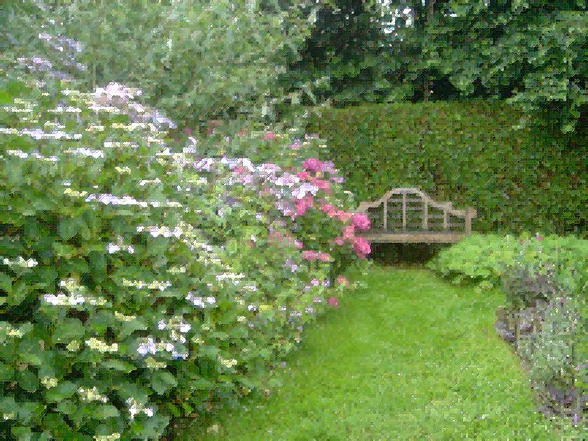

Slide 23
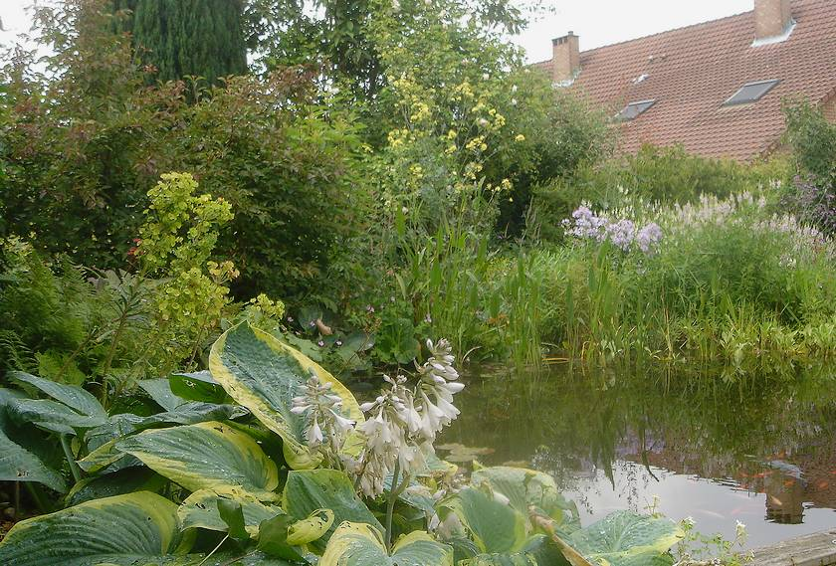

Slide 24
Jardin de Baeyens-Pots
Es el jardín de la familia Baeyens-Pots. Configurar cualquier longitud de esta tierra de 8 hectáreas y Leve Herman llevó a transformarse gradualmente en un gran jardín antiguo con una serie de salas temáticas.
El eje de la circulación de la columna vertebral del jardín está a veces suavizado por la expansión en la zona cubierta con hierba, a veces materiales trazando el camino con transgresiones en las habitaciones para ayudar a descubrir las plantas de cerca, o simplemente sentarse.

Slide 25
Al igual que en los ejemplos anteriores, el agua era un elemento esencial de su lado beneficioso descansando necesaria en la primera transformación del jardín.
Los estanques creados (lonas) están totalmente integrados, las fronteras están vegetación y tiene una pátina "natural", la evidencia de un trabajo cuidadoso, como si le gusta decir Leve y su marido, un jardín con 4 manos, y los días libres 24 horas ;-) sonrisa ...

Slide 26
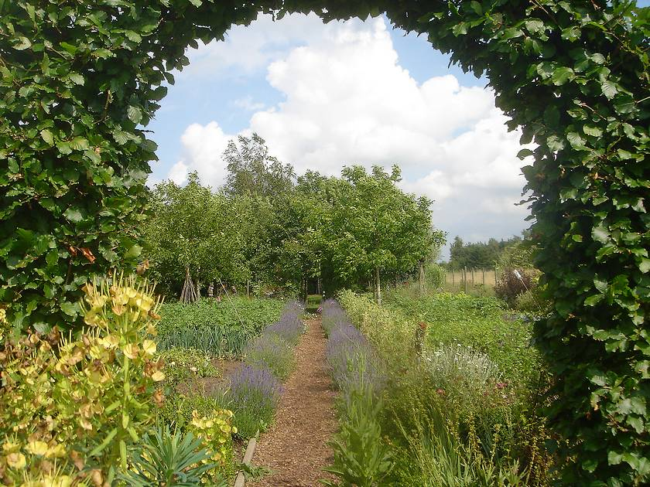
Notes:
Jardin de Baeyens-Pots

Slide 27
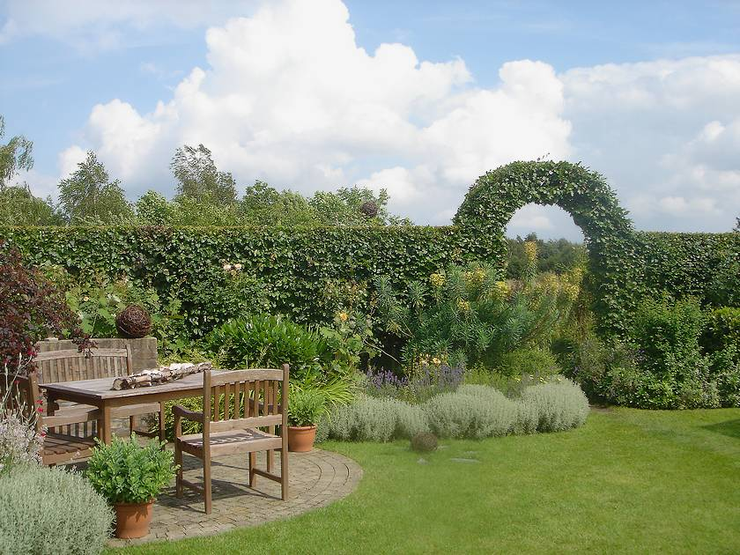
Notes:
Jardin de Baeyens-Pots

Slide 28
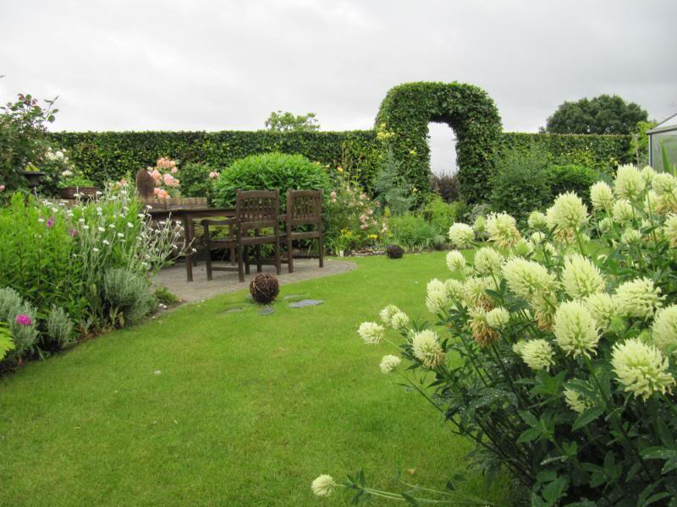
Notes:
Jardin Bueyes Ponts.-Velique.

Slide 29
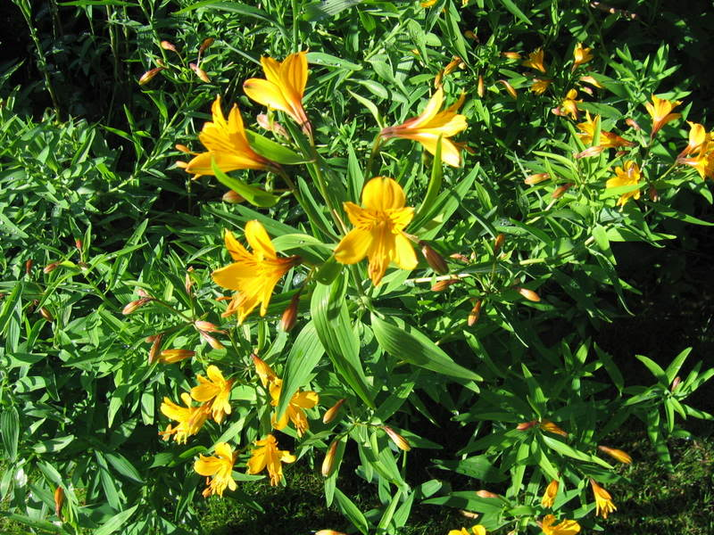
Notes:
Jardin Bueyes Ponts.-Velique.-Alstroemeria orantica

Slide 30
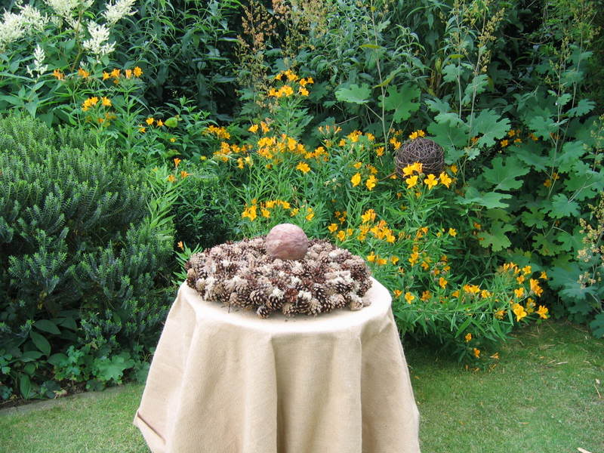
Notes:
Jardin Bueyes Ponts.-Velique.-Alstroemeria orantica

Slide 31
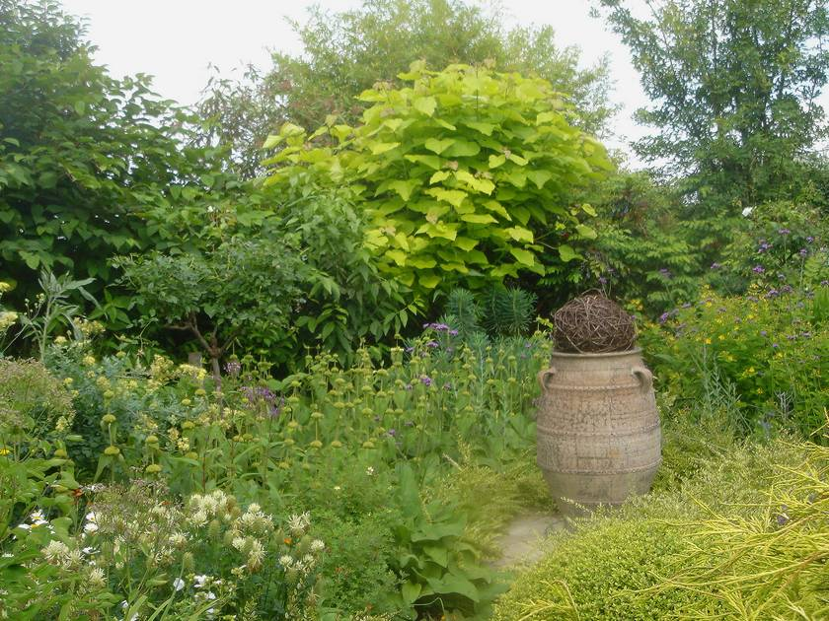
Notes:
Jardin de Baeyens-Pots

Slide 32
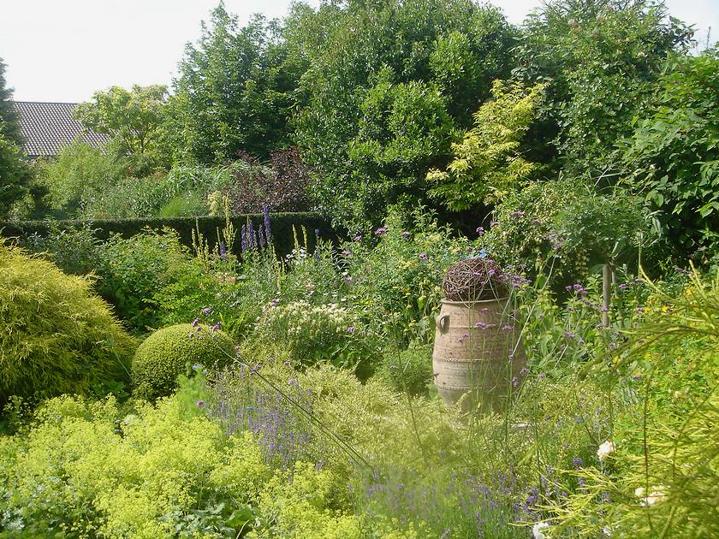
Notes:
Jardin de Baeyens-Pots

Slide 33
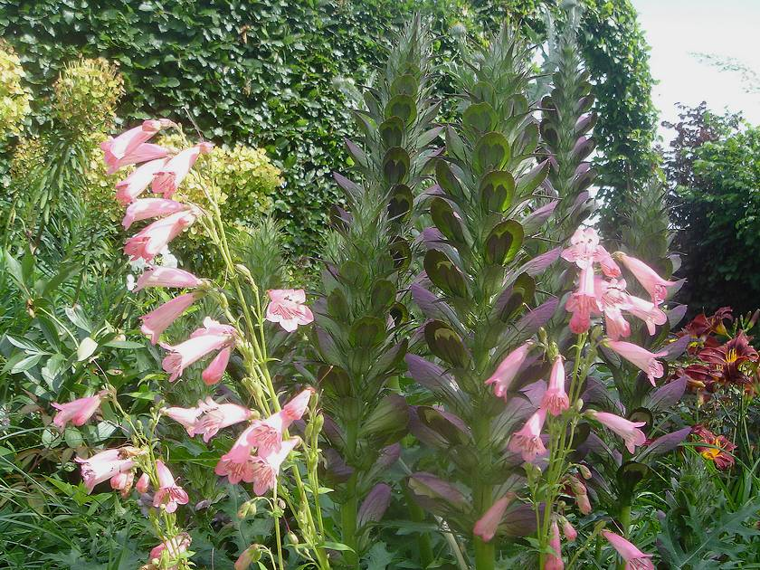
Notes:
Jardin de Baeyens-Pots

Slide 34
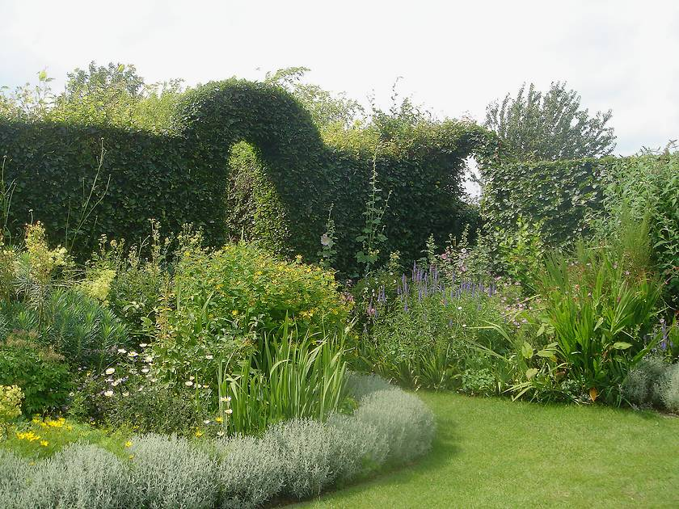
Notes:
Jardin de Baeyens-Pots

Slide 35
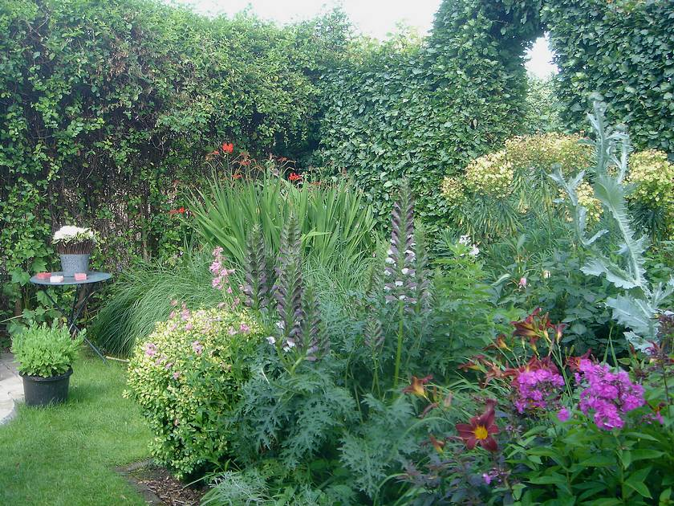
Notes:
Jardin de Baeyens-Pots

Slide 36
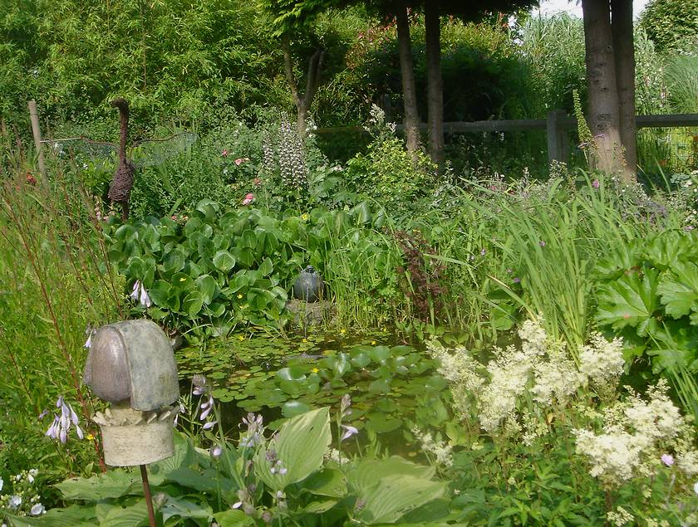
Notes:
Jardin de Baeyens-Pots

Slide 37
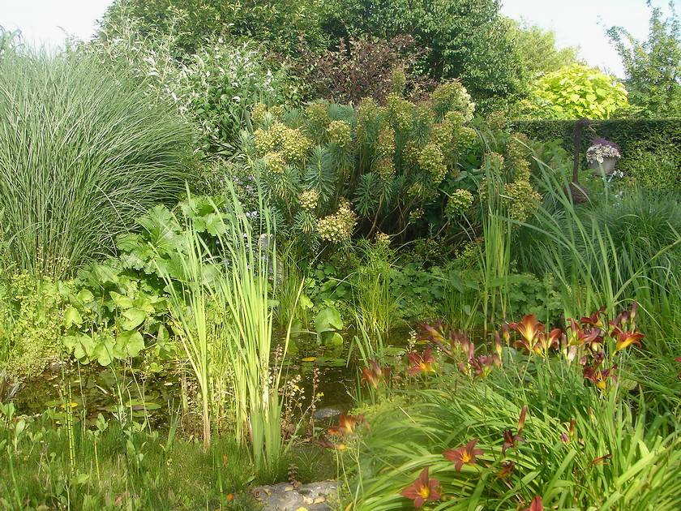
Notes:
Jardin de Baeyens-Pots

Slide 38
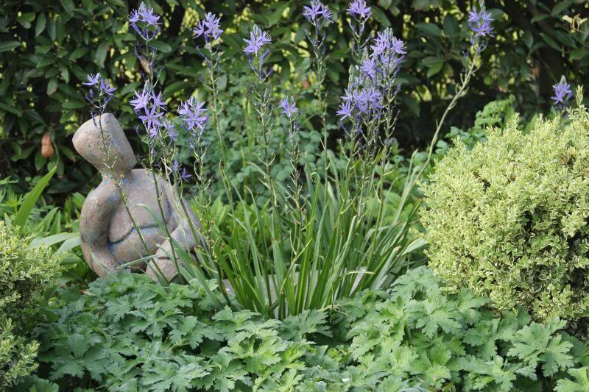
Notes:
Jardin Baeyens Pots.-Belgique.-Camais Liechti

Slide 39
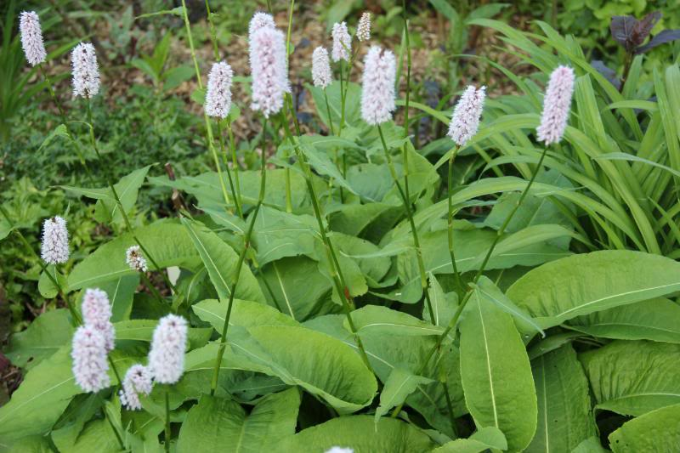
Notes:
Jardin Baeyens Pots.-Belgique.-Persicaire

Slide 40
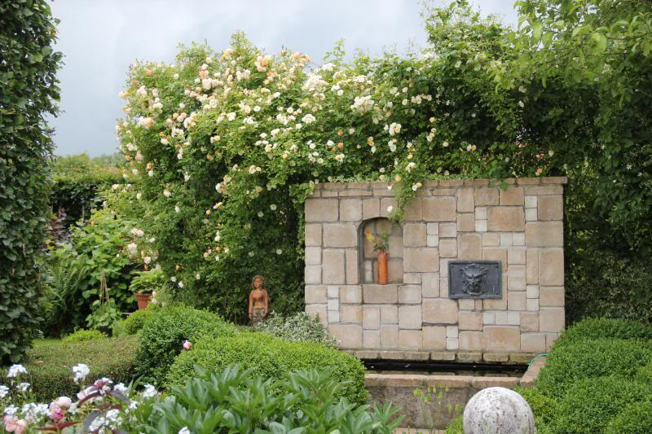
Notes:
Jardin Baeyens Pots.-Belgique.

Slide 41
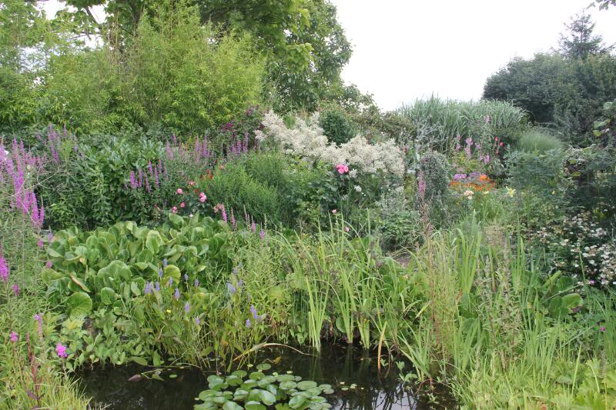
Notes:
Jardin Bueyes Ponts.-Velique.

Slide 42
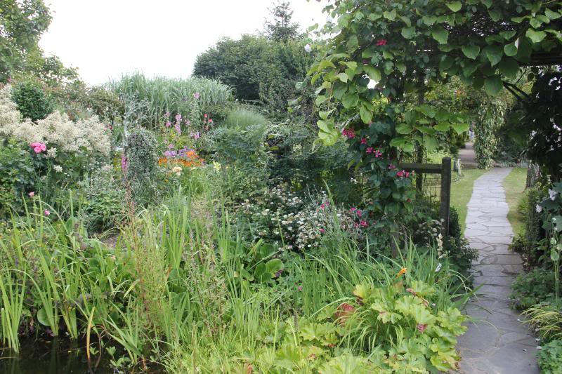
Notes:
Jardin Bueyes Ponts.-Velique.

Slide 43
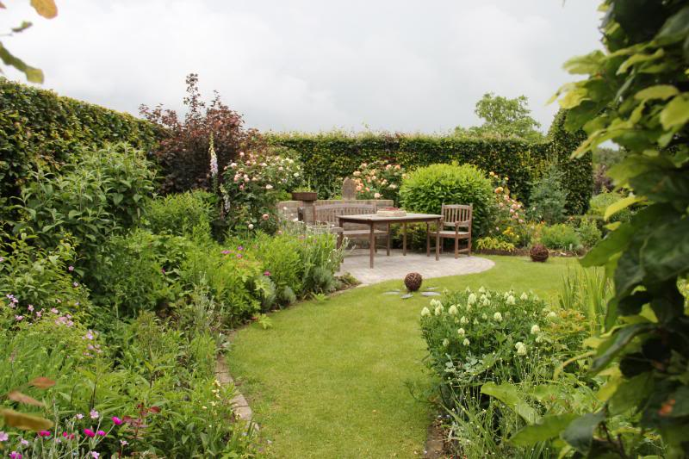
Notes:
Jardin Bueyes Ponts.-Velique.

Slide 44
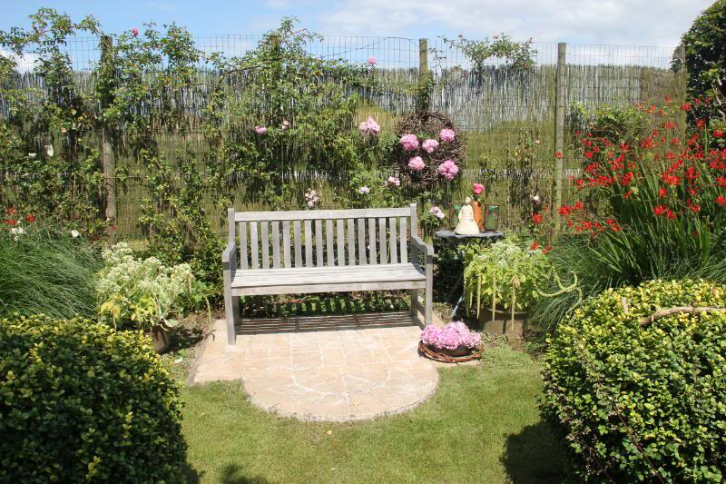
Notes:
Jardin Bueyes Ponts.-Velique.

Slide 45
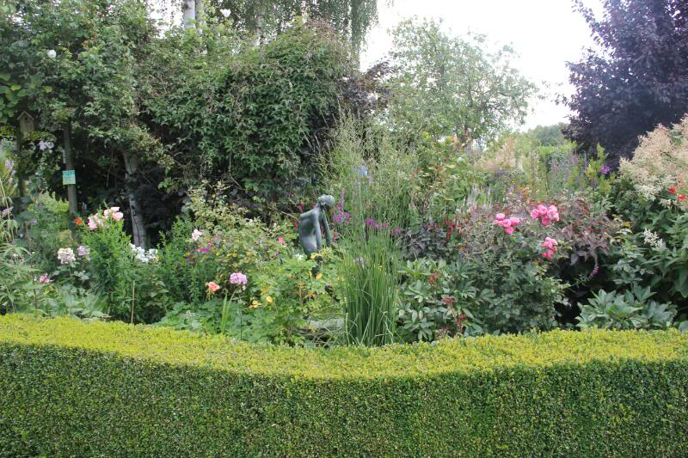
Notes:
Jardin Bueyes Ponts.-Velique.

Slide 46
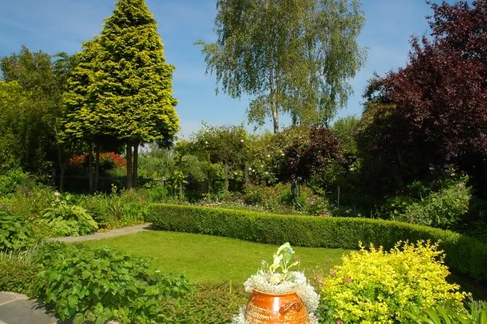
Notes:
Jardin Bueyes Ponts.-Velique.

Slide 47
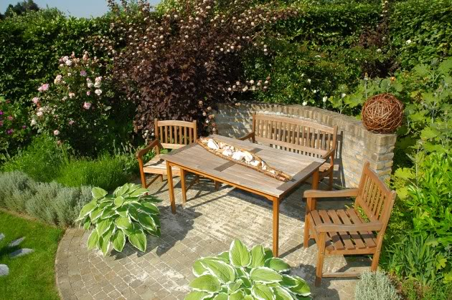
Notes:
Jardin Bueyes Ponts.-Velique.

Slide 48
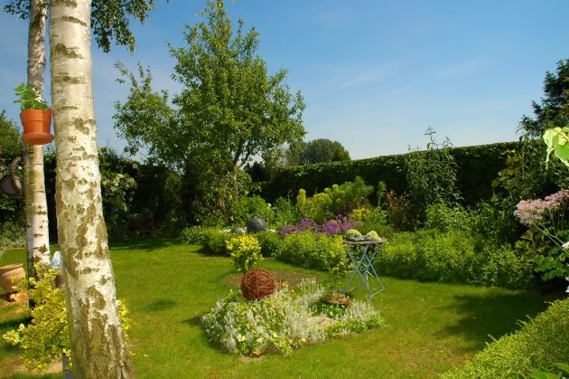
Notes:
Jardin Bueyes Ponts.-Velique.

Slide 49
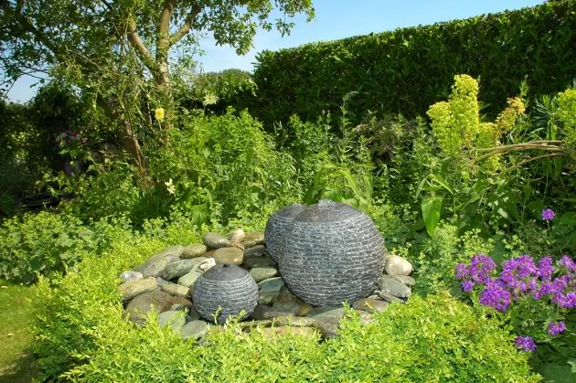
Notes:
Jardin Bueyes Ponts.-Velique.

Slide 50
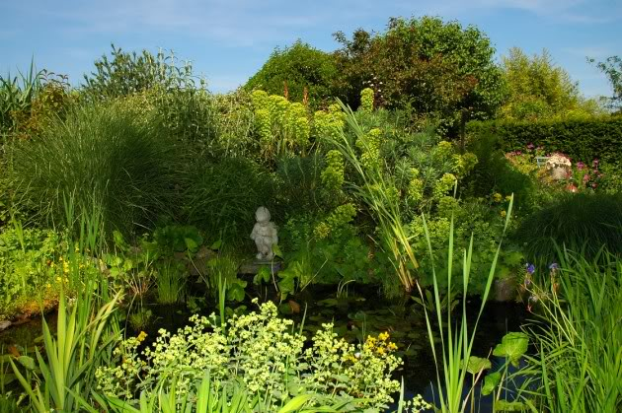
Notes:
Jardin Bueyes Ponts.-Velique.

Slide 51
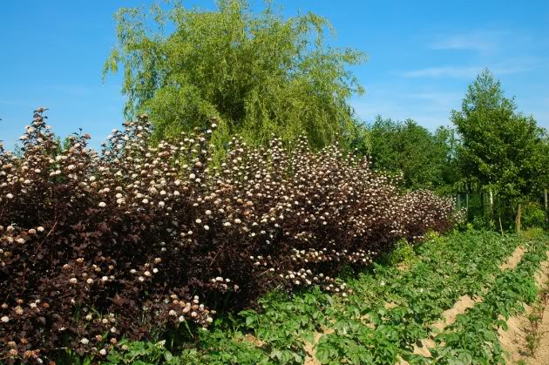
Notes:
Jardin Bueyes Ponts.-Velique.

Slide 52
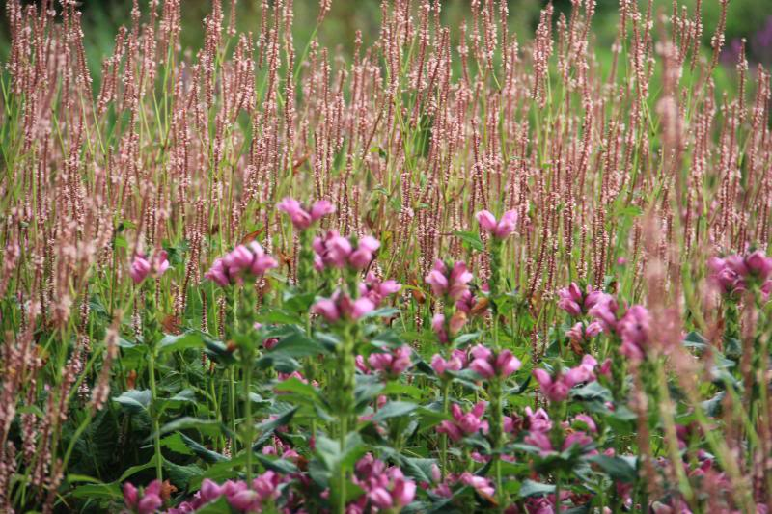
Notes:
Jardin de Bueyes Ponts..-.Chelone oblicua en persicaria

Slide 53
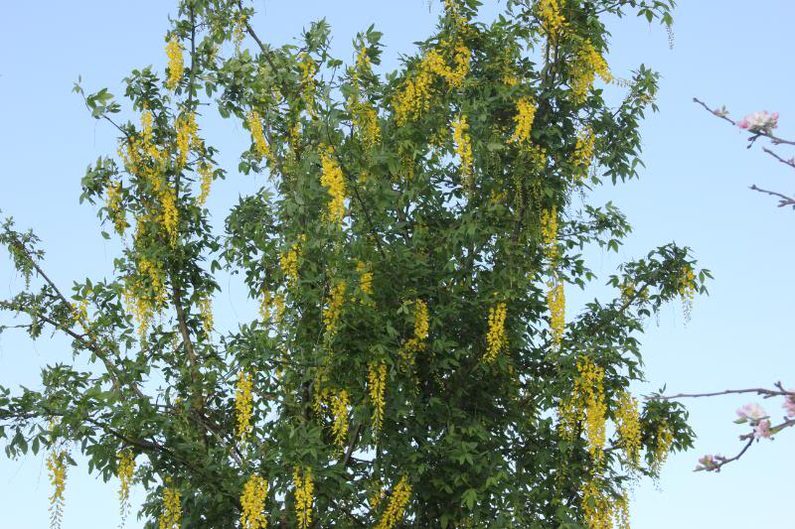
Notes:
Jardin de Bueyes Ponts..-.Laburnum

Slide 54
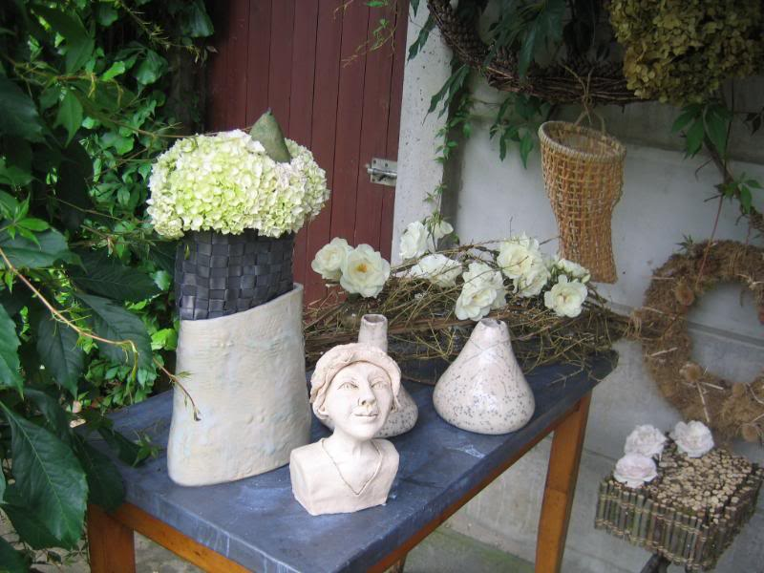
Notes:
Jardin de Bueyes Ponts..-.

Slide 55
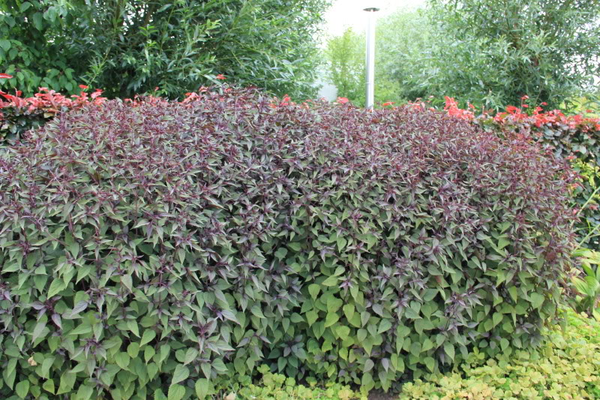
Notes:
Jardin de Bueyes Ponts..-Eupatorium rugosum Chocolate

Slide 56
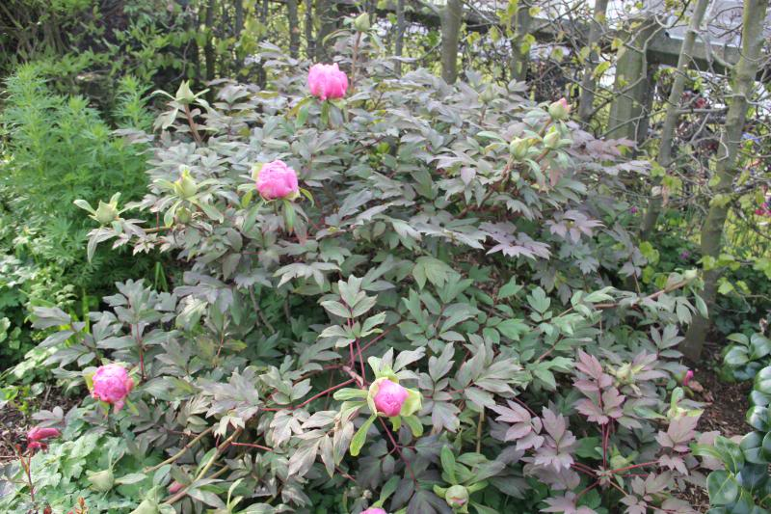
Notes:
Jardin de Bueyes Ponts..-.Peonia subfruticosa

Slide 57
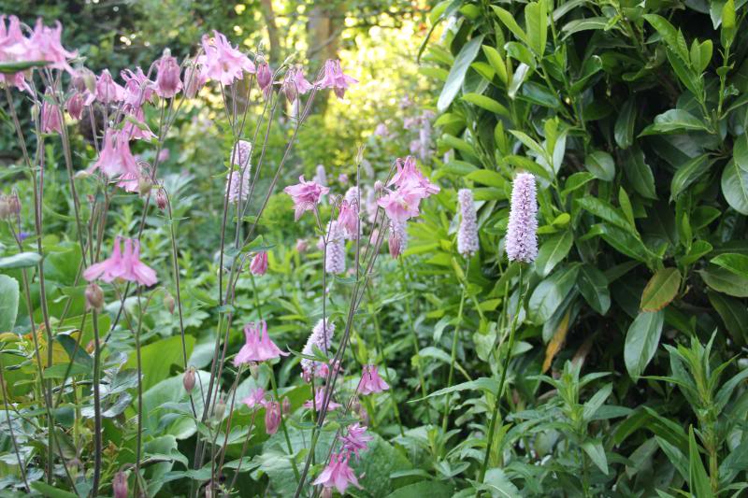
Notes:
Jardin de Bueyes Ponts..-

Slide 58
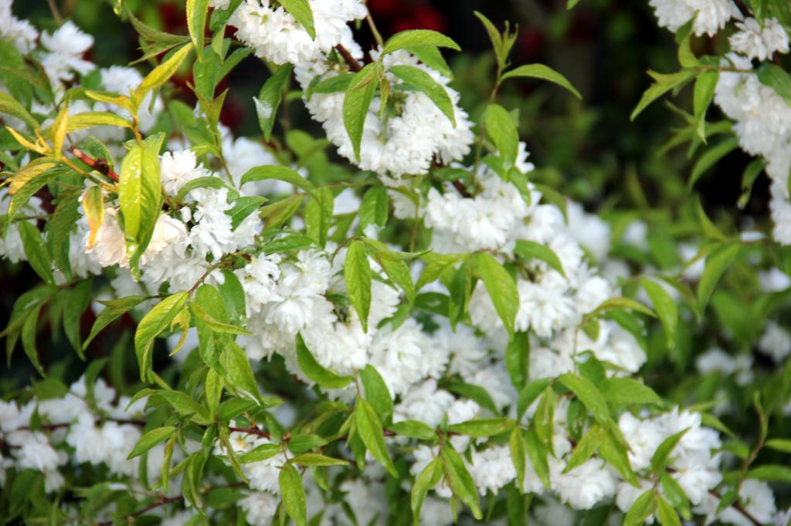
Notes:
Jardin de Baeyens-Pots.-Prunus albo plena

Slide 59
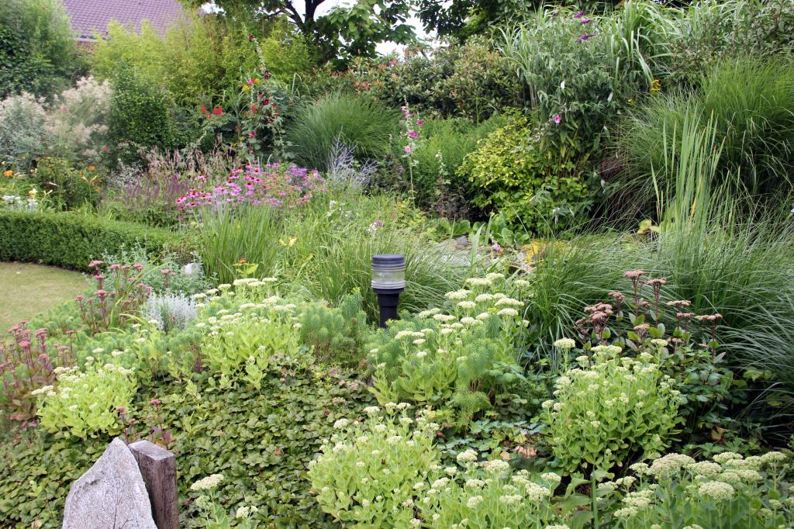
Notes:
Jardin de Baeyens-Pots.-

Slide 60

Notes:
Jardin de Baeyens-Pots.-

Slide 61

Notes:
Jardin de Baeyens-Pots.-

Slide 62

Notes:
Jardin de Baeyens-Pots.-

Slide 63

Notes:
Jardin de Baeyens-Pots.-

Slide 64

Notes:
Jardin de Baeyens-Pots.-

Slide 65

Notes:
Jardin de Baeyens-Pots.-

Slide 66

Notes:
Jardin de Baeyens-Pots.-

Slide 67

Notes:
Jardin de Baeyens-Pots.-

Slide 68


Slide 69
Jardín Clos Clemallace.
El jardín tiene una superficie de 60 acres, con sus islas y camas largas tenían muchas perennes especiales. Asociaciones de colores muy bonitos menudo captaban nuestros ojos.

Slide 70

Notes:
Jardín Clos Clemallace.

Slide 71

Notes:
Jardín Clos Clemallace.

Slide 72

Notes:
Jardín Clos Clemallace.

Slide 73

Notes:
Jardín Clos Clemallace.

Slide 74

Notes:
Jardín Clos Clemallace.

Slide 75

Notes:
Jardín Clos Clemallace.

Slide 76

Notes:
Jardín Clos Clemallace.

Slide 77

Notes:
Jardín Clos Clemallace.

Slide 78

Notes:
Jardín Clos Clemallace.

Slide 79


Slide 80
Jardin en Hannuit.Velique
Este sitio es de ninguna manera predestinado a convertirse en un jardín.
Atrapados entre la casa y el cobertizo, es estrecho y corto, 3 hectáreas .
Y la mayor parte de su superficie cubierta por el camino que une la calle hasta el edificio de la parte inferior es de hormigón.
A golpe de enmiendas y perseverancia, los jardinero lograron convertir esta planta fuerte en sustrato en la selva .

Slide 81
También rechazó los muros..
La superficie se divide en tres por dos filas de alto encanto suficiente para ocultar los otros partidos, pero lo suficientemente bajas como para dejarlos adivinar.
Y la sucesión de diferentes atmósferas multiplica nuestra percepción del espacio.
Una hazaña muy exitosa

Slide 82

Notes:
Jardin en Hannuit.Velique

Slide 83

Notes:
Jardin en Hannuit.Velique

Slide 84

Notes:
Jardin en Hannuit.Velique

Slide 85

Notes:
Jardin en Hannuit.Velique

Slide 86

Notes:
Jardin en Hannuit.Velique

Slide 87

Notes:
Jardin en Hannuit.Velique

Slide 88

Notes:
Jardin en Hannuit.Velique

Slide 89

Notes:
Jardin en Hannuit.Velique

Slide 90

Notes:
Jardin en Hannuit.Velique

Slide 91

Notes:
Jardin en Hannuit.Velique

Slide 92


Slide 93


Slide 94


Slide 95


Slide 96


Slide 97


Slide 98


Slide 99


Slide 100


Slide 101


Slide 102
Le Sous Bois.-Namur.-Wepion
En un jardín de 14 hectáreas inglés (3 ha).
Una larga sombra masiva apoyada en la madera y cientos de hostas que conduce a la casa cubierto senderistas exuberante colección de más de 200 aspersores y hierbas del jardín.
Terraza de madera con impresionantes vistas al valle del Mosa.
Ovejas Negro en manos de un ha-ha.
A compartimentos vegetales, un invernadero primero, cuarto de niños, una frontera mixta y pérgolas con más de 90 variedades de rosas trepadoras completan el paquete, salpicado de numerosos bancos y rincones íntimos.

Slide 103

Notes:
Le Sous Bois.

Slide 104

Notes:
Le Sous Bois.

Slide 105

Notes:
Le Sous Bois.

Slide 106

Notes:
Le Sous Bois.-Catalpa bignonioides aurea

Slide 107

Notes:
Le Sous Bois.-Catalpa muerta

Slide 108

Notes:
Le Sous Bois.-Hostas

Slide 109

Notes:
Le Sous Bois.-Jasminum nudiflorum

Slide 110

Notes:
Le Sous Bois.-Nepeta faessenii

Slide 111

Notes:
Le Sous Bois.i

Slide 112

Notes:
Le Sous Bois.

Slide 113

Notes:
Le Sous Bois.-

Slide 114

Notes:
Le Sous Bois.-

Slide 115

Notes:
Le Sous Bois.

Slide 116

Notes:
Le Sous Bois.

Slide 117


Slide 118

Notes:
Le Sous Bois.

Slide 119

Notes:
Le Sous Bois.

Slide 120

Notes:
Le Sous Bois.

Slide 121

Notes:
Le Sous Bois.

Slide 122

Notes:
Le Sous Bois.

Slide 123


